Slide 1
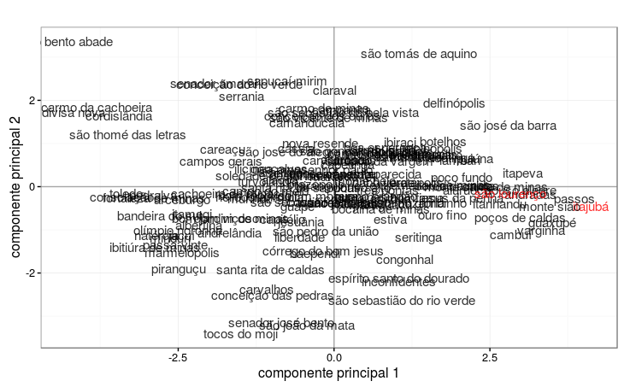
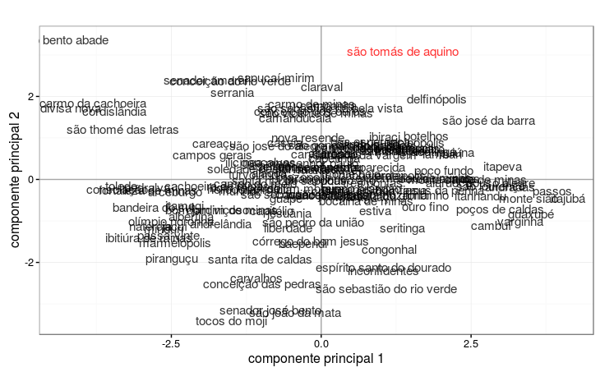
Vizinho + próximo – k=2
Mahalanobis euclidiana

Slide 2
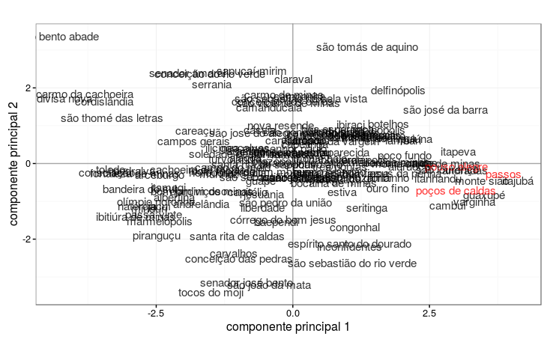
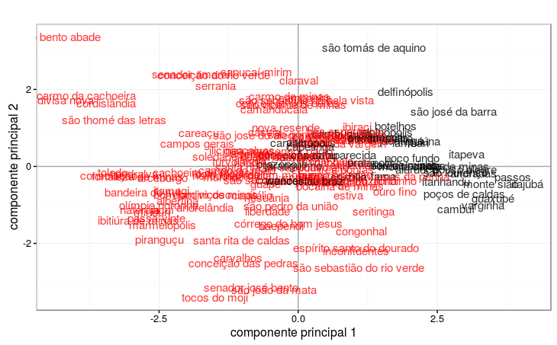
Vizinho + distante – k=2
Mahalanobis euclidiana

Slide 3
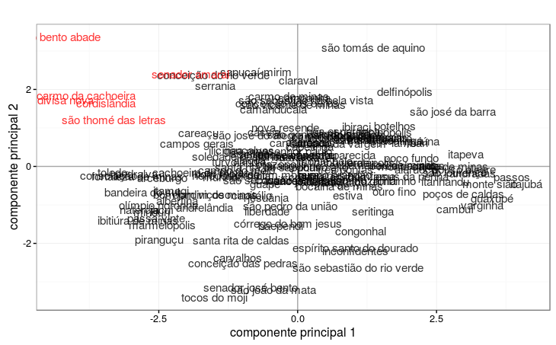
Ligação média – k=2
Mahalanobis euclidiana

Slide 4
Centroide – k=2
Mahalanobis euclidiana

Slide 5
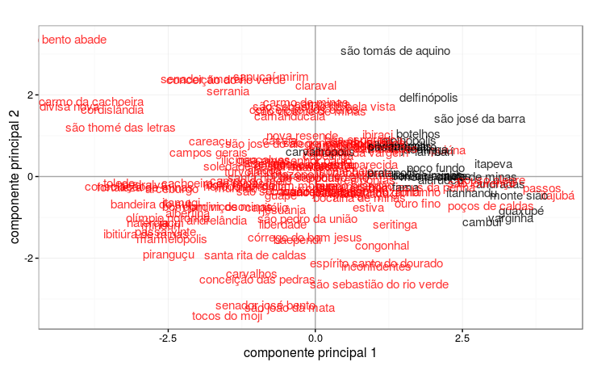
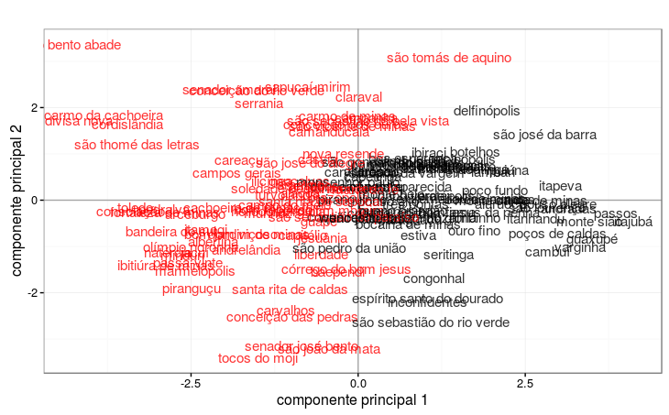
Ward - k=2
Mahalanobis euclidiana

Slide 6
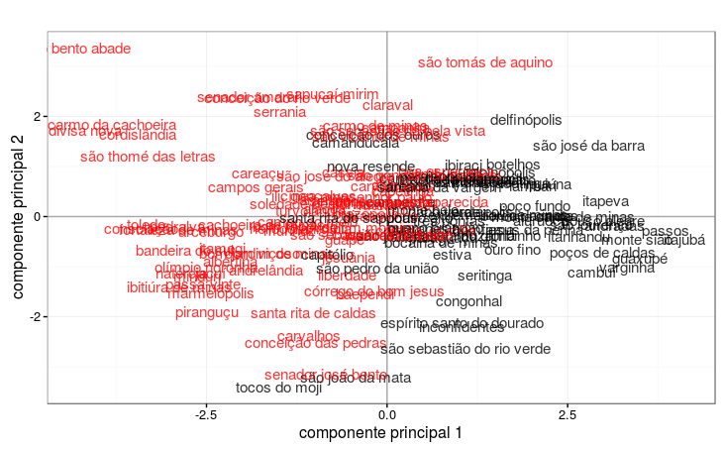
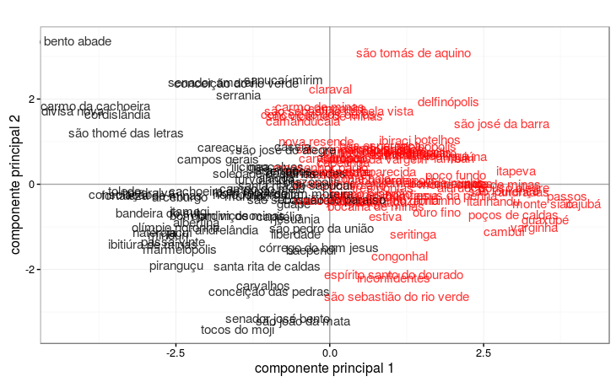
K-means, k=2 dados originais dados padronizados

Slide 7
Distância de Mahalanobis medidas resumo
espvida fectot mort1 razdep sobre60 t_env
Min. :73.03 Min. :1.330 Min. :10.35 Min. :37.68 Min. :79.54 Min. : 5.460
1st Qu.:74.44 1st Qu. :1.790 1st Qu. :13.40 1st Qu. :43.26 1st Qu. :81.67 1st Qu. : 8.490
Median:75.56 Median :1.955 Median:14.45 Median :44.85 Median :83.32 Median : 9.395
Mean :75.46 Mean :1.947 Mean :14.69 Mean :45.24 Mean :83.15 Mean : 9.455
3rd Qu.:76.28 3rd Qu.:2.080 3rd Qu. :16.18 3rd Qu.:47.27 3rd Qu. :84.36 3rd Qu. :10.328
Max. :78.15 Max. :2.700 Max. :18.50 Max. :53.20 Max. :87.58 Max. :14.850
Componentes principais
Loadings:
Comp.1 Comp.2
espvida 0.545 0.159
fectot -0.178 0.758
mort1 -0.545 -0.158
razdep -0.277 0.465
sobre60 0.545 0.158
t_env -0.366 -0.817

Slide 8
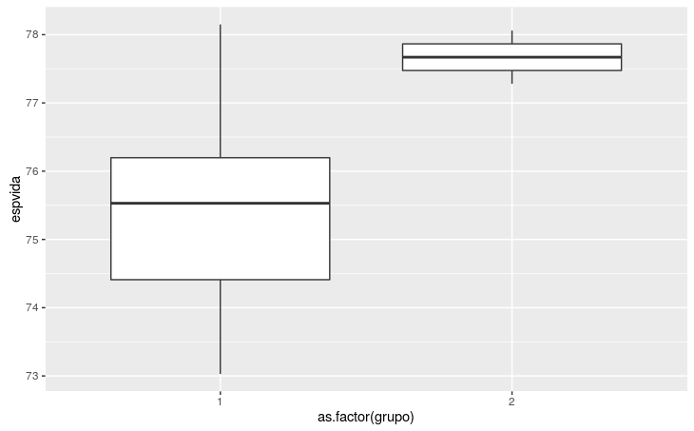
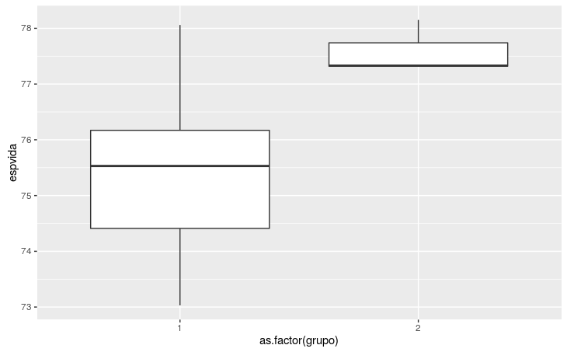
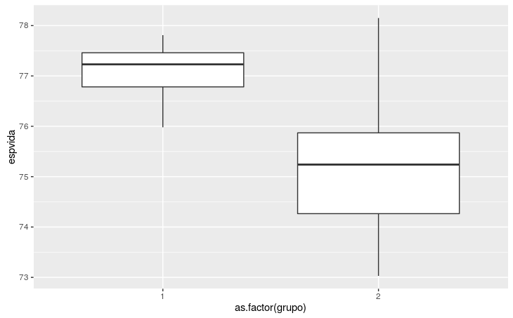
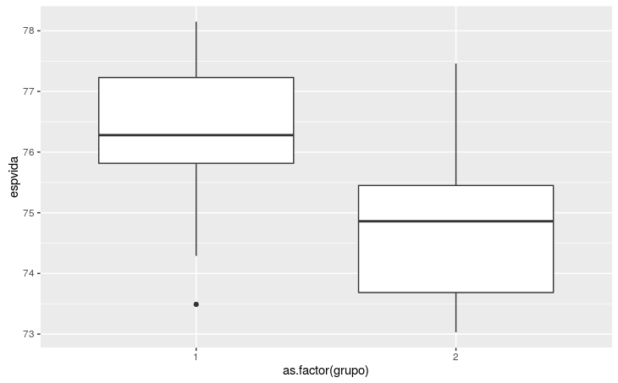
K = 2, espvida

Slide 9
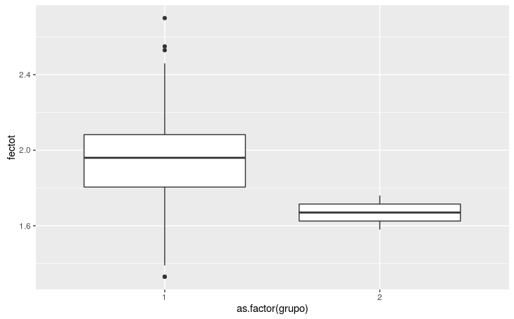
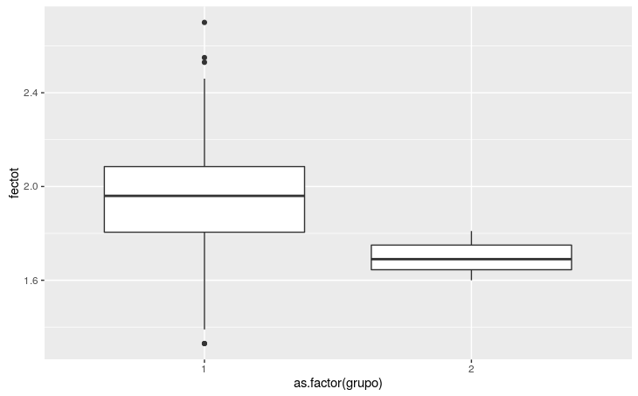
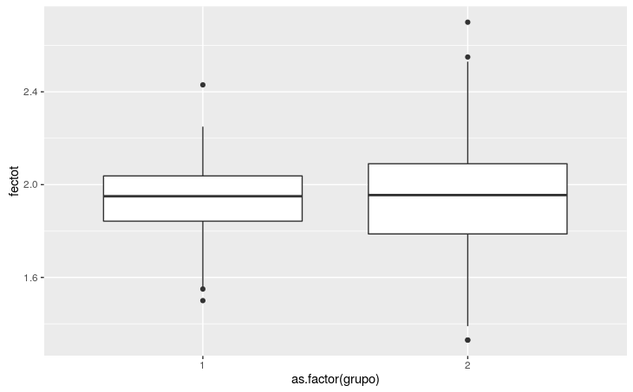
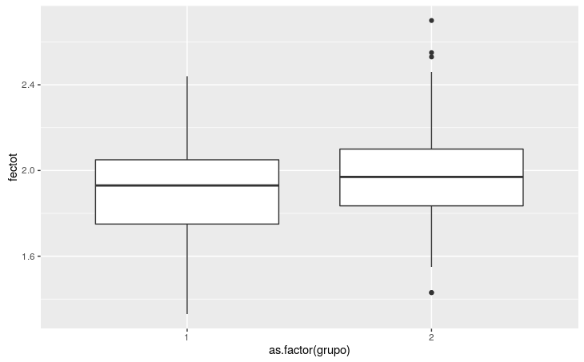
K = 2, fectot

Slide 10
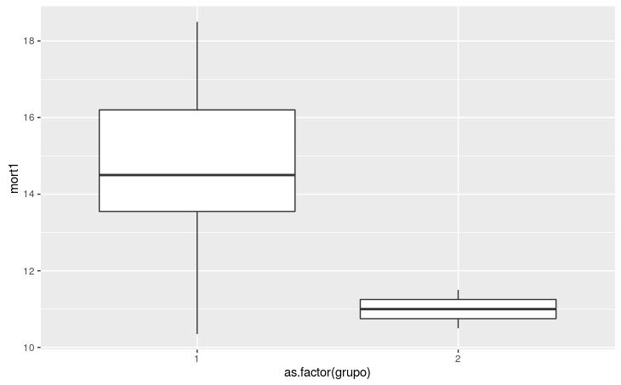
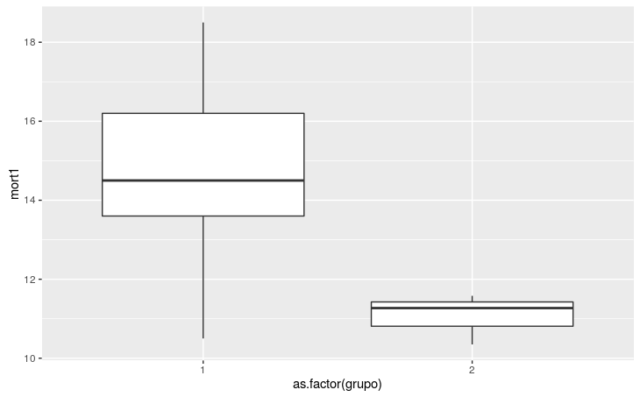
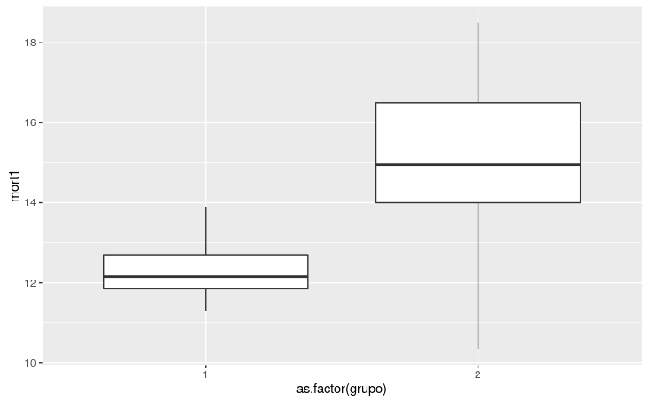
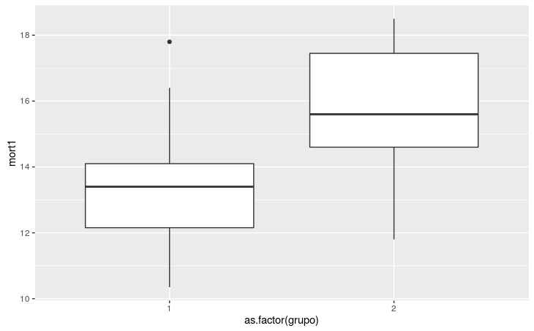
K = 2, mort1

Slide 11
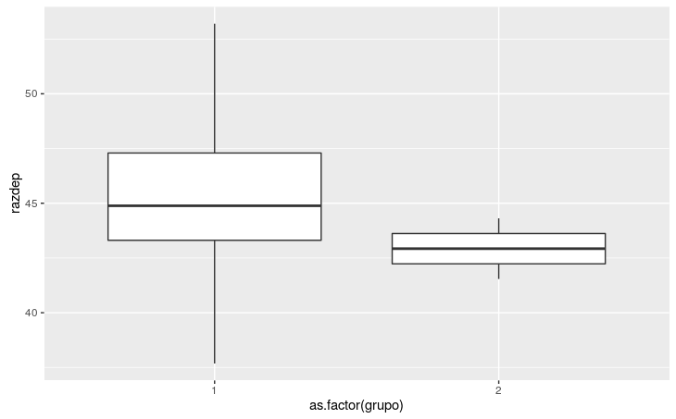
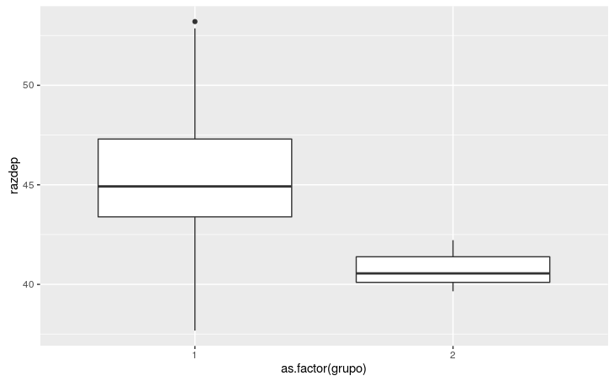
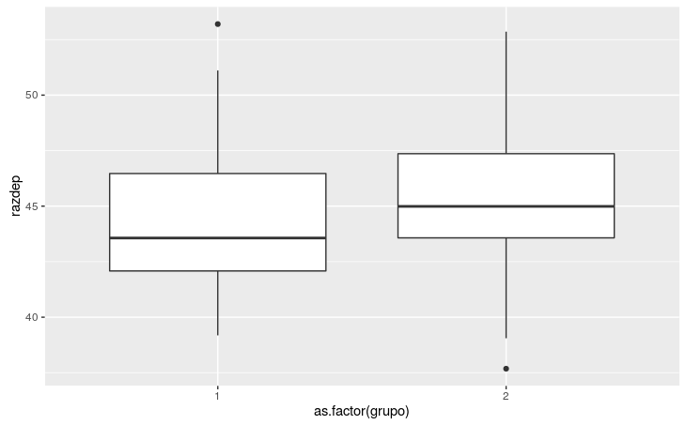
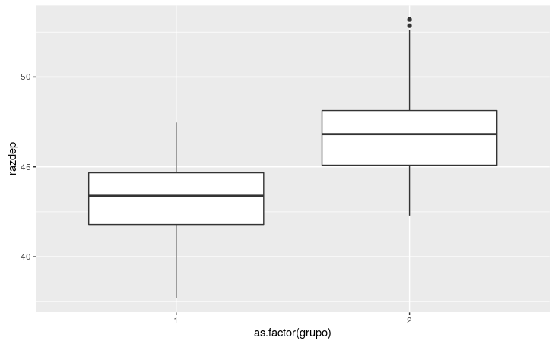
K = 2, razdep

Slide 12
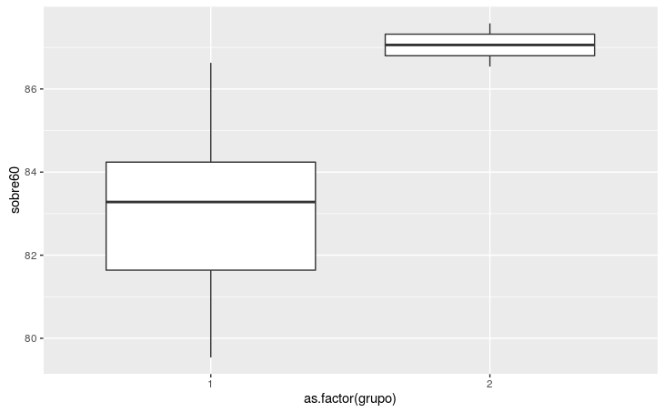
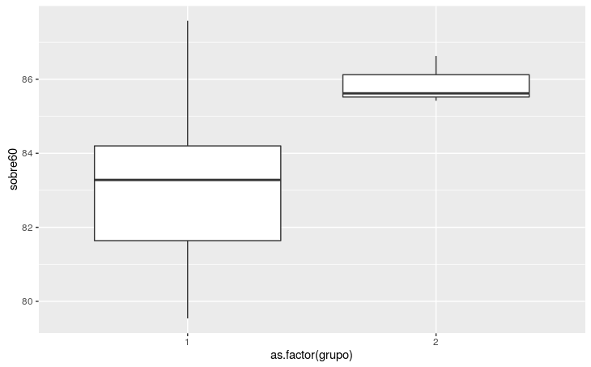
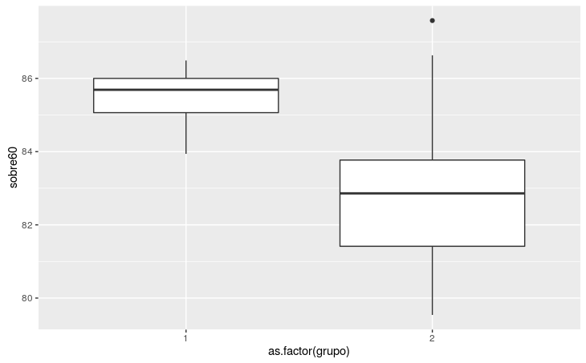
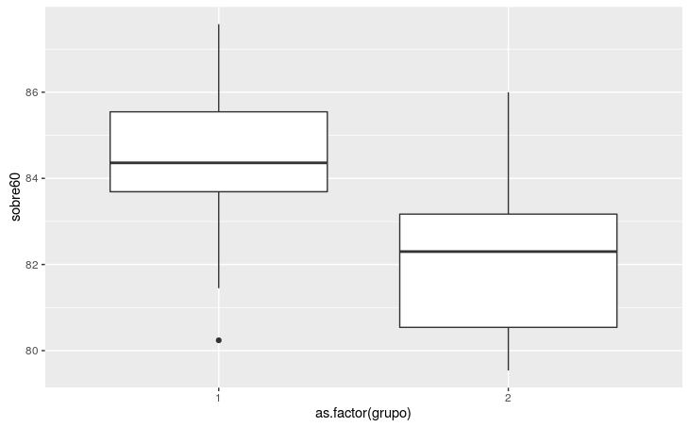
K = 2, sobre60

Slide 13
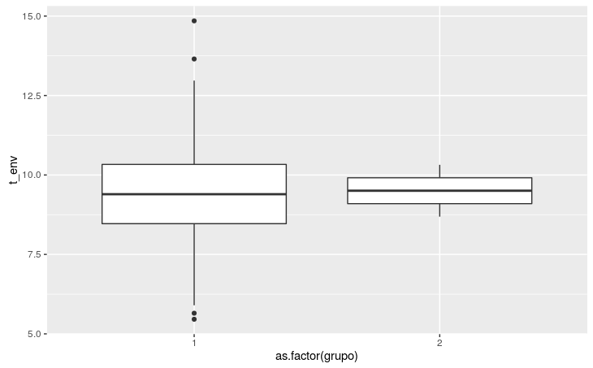
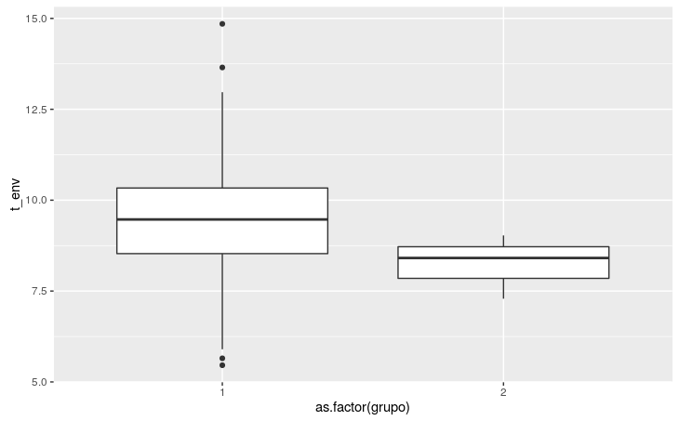
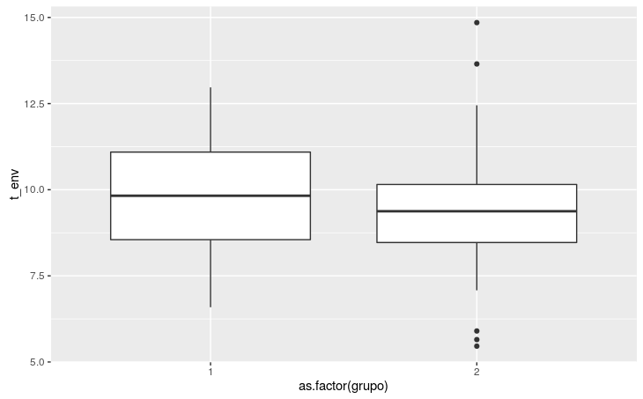
K = 2, t_env

Slide 14
Distância euclidiana medidas resumo
Componentes principais
Loadings:
Comp.1 Comp.2
espvida 0.545 0.159
fectot -0.178 0.758
mort1 -0.545 -0.158
razdep -0.277 0.465
sobre60 0.545 0.158
t_env -0.366 -0.817

Slide 15
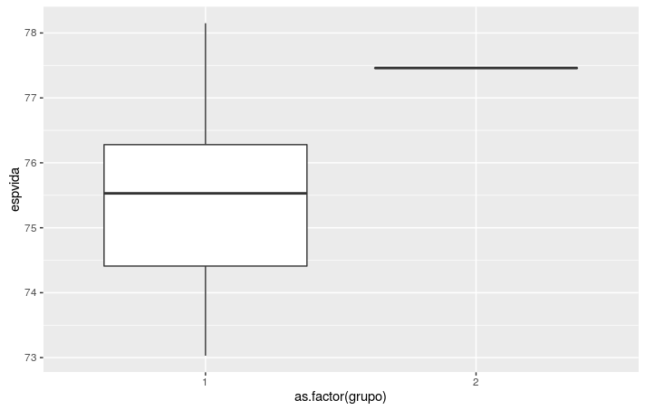
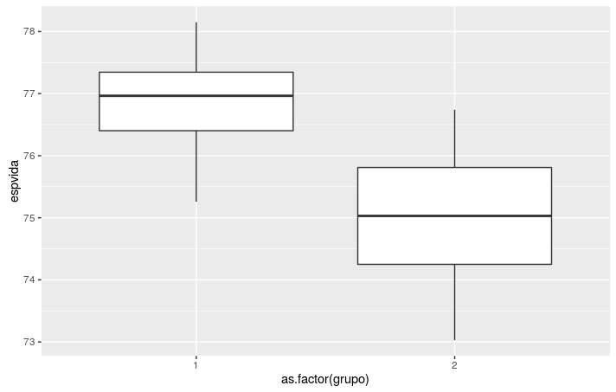
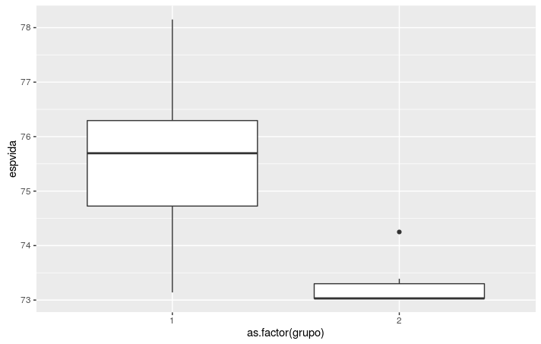
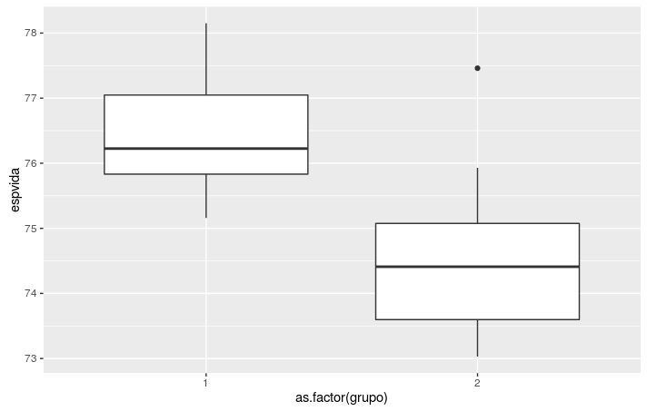
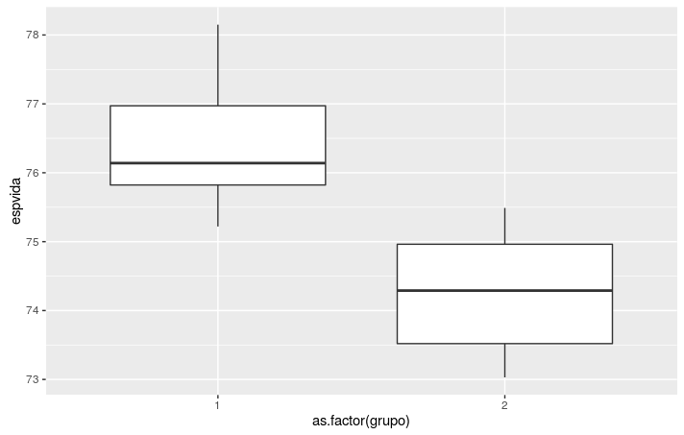
k = 2, espvida

Slide 16
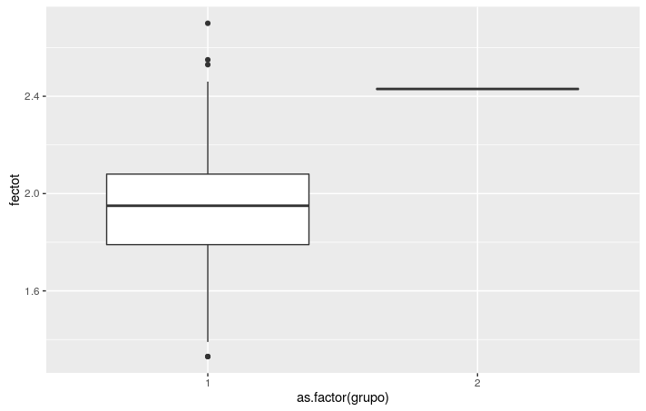
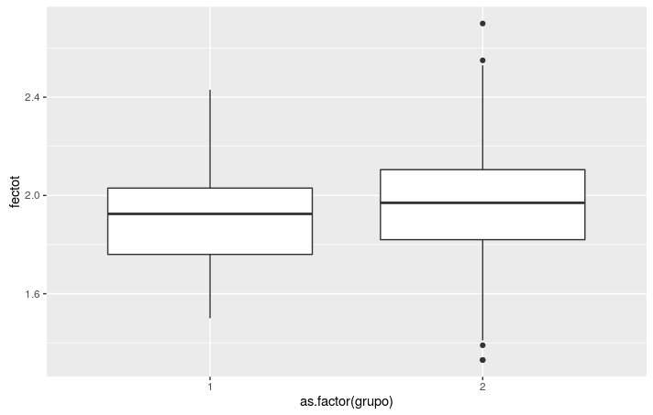
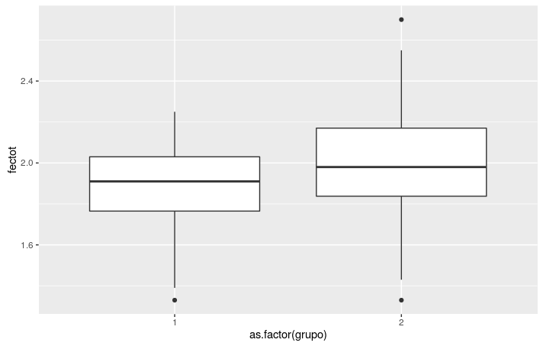
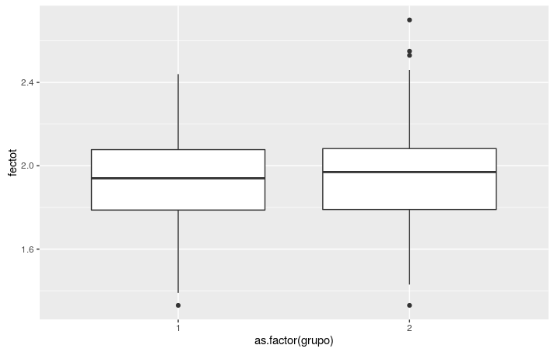
K = 2, fectot

Slide 17
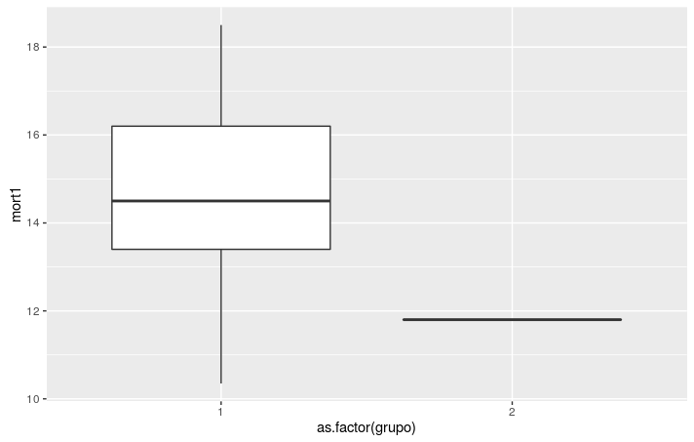
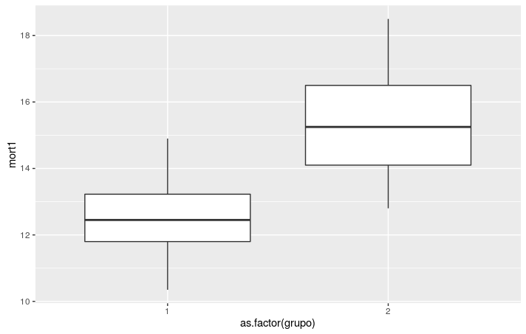
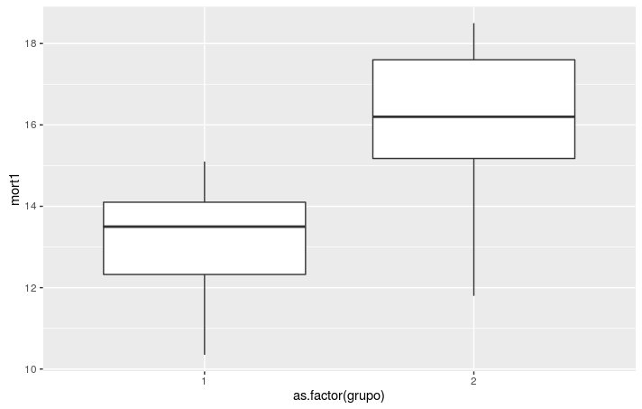
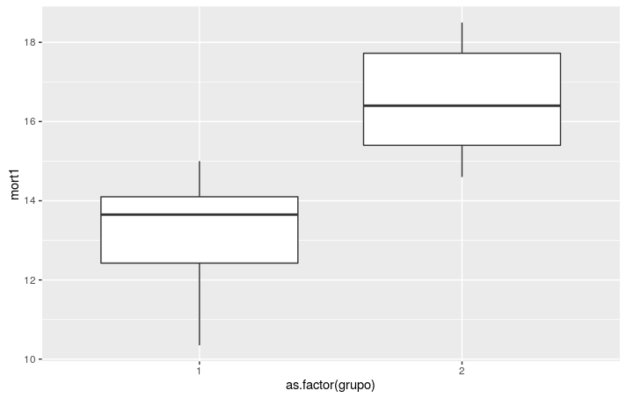
K = 2, mort1

Slide 18
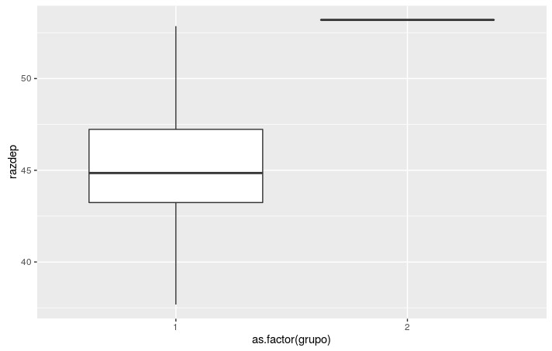
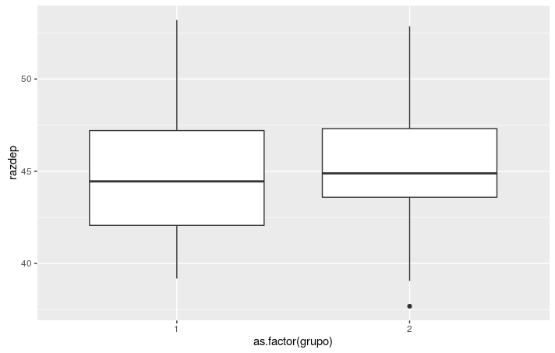
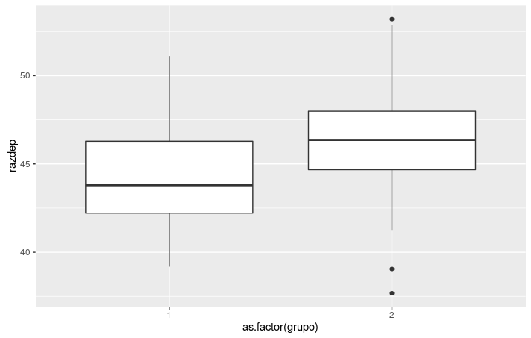
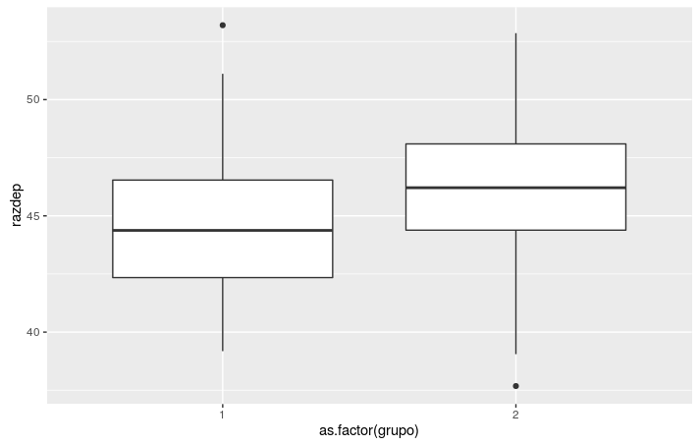
K = 2, razdep

Slide 19
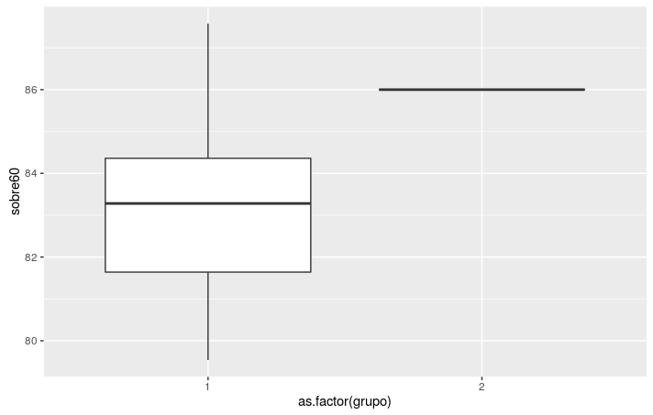


K = 2, sobre60

Slide 20




K = 2, t_env

Slide 21


Vizinho + próximo – k=3
Mahalanobis euclidiana

Slide 22


Vizinho + distante – k=3
Mahalanobis euclidiana

Slide 23

Ligação média – k=3
Mahalanobis euclidiana

Slide 24

Centroide – k=3
Mahalanobis euclidiana

Slide 25


Ward - k=3
Mahalanobis euclidiana

Slide 26


K-means, k=3 dados originais dados padronizados

Slide 27
Distância de Mahalanobis k = 3

Slide 28




K = 3, espvida

Slide 29




K = 3, fectot

Slide 30




K = 3, mort1

Slide 31




K = 3, razdep

Slide 32




K = 3, sobre60

Slide 33



K = 3, t_env

Slide 34
Distância euclidiana k = 3

Slide 35






K = 3, espvida

Slide 36





K = 3, fectot

Slide 37





K = 3, mort1

Slide 38





K = 3, razdep

Slide 39





K = 3, sobre60

Slide 40





K = 3, t_env

Slide 41

Vizinho + próximo – k=4
Mahalanobis euclidiana

Slide 42
Distância de Mahalanobis medidas resumo
espvida fectot mort1 razdep sobre60 t_env
Min. :73.03 Min. :1.330 Min. :10.35 Min. :37.68 Min. :79.54 Min. : 5.460
1st Qu.:74.44 1st Qu. :1.790 1st Qu. :13.40 1st Qu. :43.26 1st Qu. :81.67 1st Qu. : 8.490
Median:75.56 Median :1.955 Median:14.45 Median :44.85 Median :83.32 Median : 9.395
Mean :75.46 Mean :1.947 Mean :14.69 Mean :45.24 Mean :83.15 Mean : 9.455
3rd Qu.:76.28 3rd Qu.:2.080 3rd Qu. :16.18 3rd Qu.:47.27 3rd Qu. :84.36 3rd Qu. :10.328
Max. :78.15 Max. :2.700 Max. :18.50 Max. :53.20 Max. :87.58 Max. :14.850
Componentes principais
Loadings:
Comp.1 Comp.2
espvida 0.545 0.159
fectot -0.178 0.758
mort1 -0.545 -0.158
razdep -0.277 0.465
sobre60 0.545 0.158
t_env -0.366 -0.817

Slide 43

Vizinho + distante – k=4
Mahalanobis euclidiana

Slide 44

Ligação média – k=4
Mahalanobis euclidiana

Slide 45
Vizinho + próximo – k=4
Mahalanobis euclidiana

Slide 46

Centroide – k=4
Mahalanobis euclidiana

Slide 47
Vizinho + próximo – k=4
Mahalanobis euclidiana

Slide 48


Ward - k=4
Mahalanobis euclidiana

Slide 49






Ward - k=4

Slide 50
K-means, k=3 dados originais dados padronizados

Slide 51


K-means, k=4 dados originais dados padronizados

Slide 52






k-means - k=4

Slide 53

K-means, k=5 dados originais dados padronizados

Slide 54





k-means - k=5

Slide 55

Ward, k = 5

Slide 56






Ward, k = 5

